Slide 1
Desafio ASS 2022/2023
“Receitas Sustentáveis, têm Tradição”
TÍTULO DA RECEITA: Cachupa
INGREDIENTES:
Cenoura
Chouriço
Farinheira
Chouriço preto
Polpa de tomate
Alface Lombarda
Mandioca
Carnes
1 cebola
2 dentes de alho
Pimenta preta
Cominho moídos
Folhas de louro
1 copo de vinho branco
Azeite
https://alimentacaosaudavelesustentavel.abae.pt/desafios-2022-2023/receitas-sustentaveis/

Slide 2
Desafio ASS 2022/2023
“Receitas Sustentáveis, têm Tradição”
PROCEDIMENTOS:
1º) Salgar a carne
2º) Num recipiente juntar 2 chávenas de milho e uma de feijão
https://alimentacaosaudavelesustentavel.abae.pt/desafios-2022-2023/receitas-sustentaveis/

Slide 3
Desafio ASS 2022/2023
“Receitas Sustentáveis, têm Tradição”
PROCEDIMENTOS:
3º) Deixar o milho e o feijão de molho durante uma noite
4º) No dia seguinte, lavar o milho e o feijão. Colocar ao lume durante 20 min.
https://alimentacaosaudavelesustentavel.abae.pt/desafios-2022-2023/receitas-sustentaveis/

Slide 4
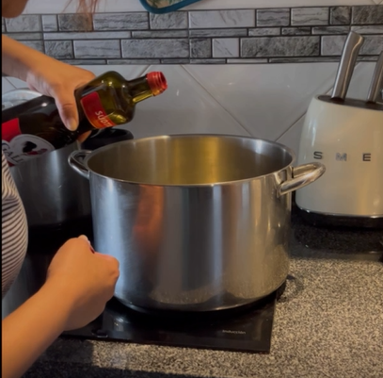
Desafio ASS 2022/2023
“Receitas Sustentáveis, têm Tradição”
PROCEDIMENTOS:
5º) Lavar a carne
6º) Colocar azeite numa panela
https://alimentacaosaudavelesustentavel.abae.pt/desafios-2022-2023/receitas-sustentaveis/

Slide 5
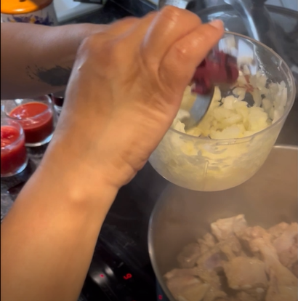
Desafio ASS 2022/2023
“Receitas Sustentáveis, têm Tradição”
PROCEDIMENTOS:
7º) Adicionar a carne e deixar cozinhar
8º) Após 10 minutos colocar a cebola e o alho. Misturar bem.
https://alimentacaosaudavelesustentavel.abae.pt/desafios-2022-2023/receitas-sustentaveis/

Slide 6
Desafio ASS 2022/2023
“Receitas Sustentáveis, têm Tradição”
PROCEDIMENTOS:
9º) Adicionar o chouriço, os cominhos e a pimenta preta.
10º) Colocar o louro e um pouco de polpa de tomate e deixar
refogar durante 10 min.
https://alimentacaosaudavelesustentavel.abae.pt/desafios-2022-2023/receitas-sustentaveis/

Slide 7
Desafio ASS 2022/2023
“Receitas Sustentáveis, têm Tradição”
PROCEDIMENTOS:
11º) Colocar o resto da polpa de tomate e um copo de vinho branco.
12º) Adicionar a cenoura.
https://alimentacaosaudavelesustentavel.abae.pt/desafios-2022-2023/receitas-sustentaveis/

Slide 8
Desafio ASS 2022/2023
“Receitas Sustentáveis, têm Tradição”
PROCEDIMENTOS:
13º) Colocar o milho e o feijão passados 20 min.
14º) Colocar água até tapar a comida.
https://alimentacaosaudavelesustentavel.abae.pt/desafios-2022-2023/receitas-sustentaveis/

Slide 9
Desafio ASS 2022/2023
“Receitas Sustentáveis, têm Tradição”
PROCEDIMENTOS:
15º) Colocar o repolho
16º) Após mexer adicionar os enchidos.
https://alimentacaosaudavelesustentavel.abae.pt/desafios-2022-2023/receitas-sustentaveis/

Slide 10
Desafio ASS 2022/2023
“Receitas Sustentáveis, têm Tradição”
PROCEDIMENTOS:
17º) Passado 25 min. Está pronta a servir! Bom apetite
https://alimentacaosaudavelesustentavel.abae.pt/desafios-2022-2023/receitas-sustentaveis/

